Slide 1
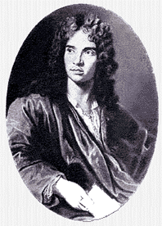
Мольер
Презентацию подготовила:
ученица 8-А класса
гимназии имени Трублаини
г. Ровенёк
Григор Татьяна

Slide 2
План презентации
1. Molière
2.Легенды о Мольере и его творчестве
3.Обучение
4.Период лихорадочной драматургической работы Мольера
5.Несколько высказываний Мольера
6.Как появился псевдоним
7.Постановка «Мнимого больного» в театре
8.Сцена из «Тартюфа»
9.Смерть Мольера
10.Выводы
11.Литература

Slide 3
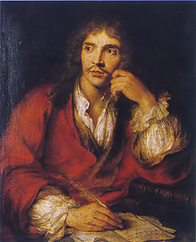
Мольер
Molière
Имя при рождении:
  Жан Батист Поклен
  Псевдоним:
  Мольер
  Дата рождения:
  15 января 1622
  Место рождения:
  Париж, Франция
  Дата смерти:
  17 февраля 1673 (51 год)
  Место смерти:
  Париж, Франция
  Гражданство:
  Франция
  Род деятельности:
  драматург, актёр
  Годы творчества:
  1653—1673
  Направление:
  классицизм, реализм
  Жанр:
  комедия, фарс
  Язык произведений:
  французский
  Дебют:
  «Ревность Барбулье»

Slide 4
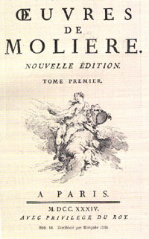
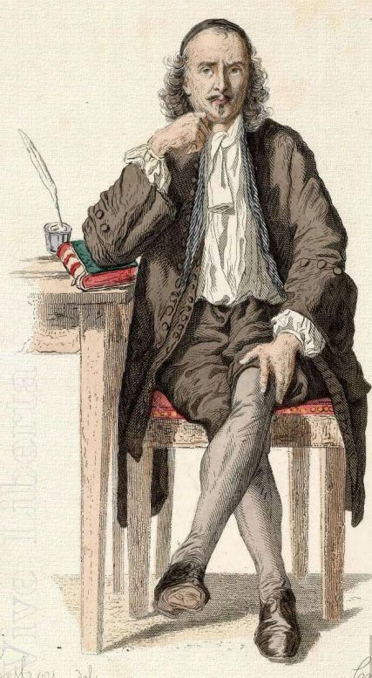
Легенды о Мольере и его творчестве
В 1662 г. Мольер венчается с юной актрисой своей труппы Армандой Бежар. Это вызвало целый ряд пересудов и обвинений в кровосмешении, так как существует предположение, что Арманда, в действительности, дочь Мадлен и Мольера, родившаяся в годы их скитаний по провинции. Чтобы прекратить эти разговоры, Король становится крестным первого ребёнка Мольера и Арманды.
7 ноября 1919 в журнале «Comœdia» была опубликована статья Пьера Луиса «Мольер — творение Корнеля». Сравнивая пьесы «Амфитрион» Мольера и «Agésilas» Пьера Корнеля, он делает вывод, что Мольер лишь подписывал текст, сочинённый Корнелем. Несмотря на то, что сам Пьер Луис был мистификатором, идея, известная сегодня, как «Дело Мольера-Корнеля», получила большое распространение.

Slide 5

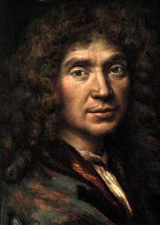
Семья
Мольер происходил из старинной буржуазной семьи, в течение нескольких веков занимавшейся ремеслом обойщиков-драпировщиков. Отец Мольера, Жан Поклен (1595—1669), был придворным обойщиком и камердинером Людовика XIII.

Slide 6
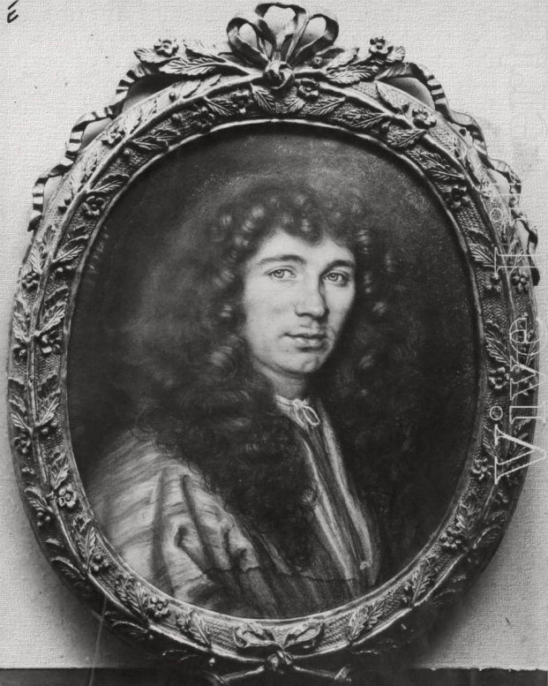
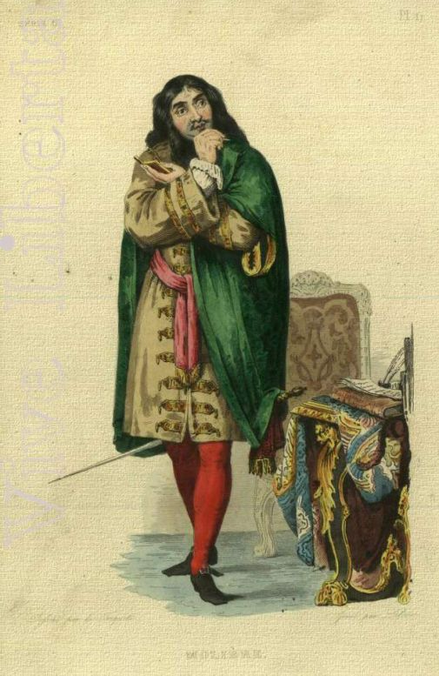
Обучение
Мольер воспитывался в модной иезуитской школе — Клермонском колледже, где основательно изучил латынь, поэтому свободно читал в подлиннике римских авторов и даже, по преданию, перевёл на французский язык философскую поэму Лукреция «О природе вещей». По окончании колледжа в 1639 году Мольер выдержал в Орлеане экзамен на звание лиценциата прав. Но юридическая карьера привлекала его не больше отцовского ремесла, и Мольер избрал профессию актёра

Slide 7
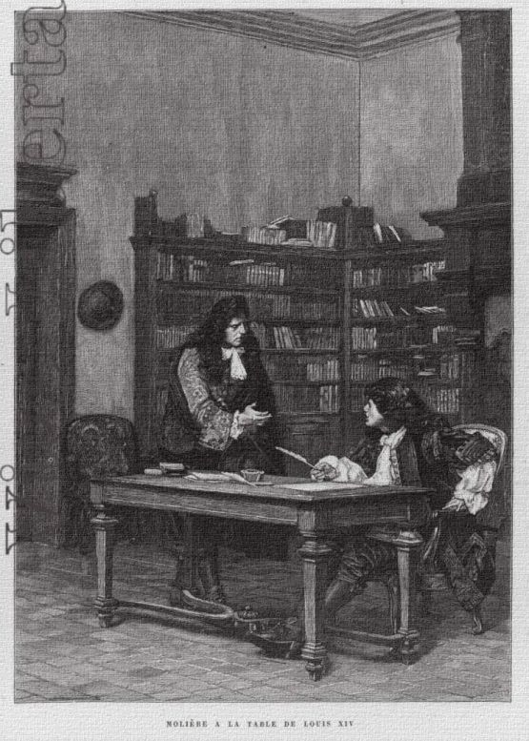
Период лихорадочной драматургической работы
24 октября 1658 труппа Мольера дебютировала в Луврском дворце в присутствии Людовика XIV. Король предоставил ей придворный театр Пти-Бурбон, в котором она играла до 1661.С момента водворения Мольера в Париже начинается период его лихорадочной драматургической работы, напряжённость которой не ослабевала до самой его смерти.

Slide 8
Несколько высказываний Мольера
Коль жены думают лишь о своих мужьях,
Им вовсе ни к чему рядиться в пух и прах.
Не можешь позабыть — тогда хоть сделай вид,
Красавица все может себе позволить, красавице все можно простить.
Как приятно знать, что ты что-то узнал!
От книжной мудрости глупец тупее вдвое.
Ученость в дураке несноснее всего.
Что бы ни говорили, есть в человеке что-то необыкновенное — такое, чего никакие ученые не могут объяснить.
Мы любим иногда, не ведая о том, а часто бред пустой любовью мы зовем.

Slide 9
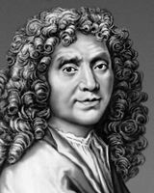
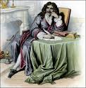
Как появился псевдоним
За долги театра Жана-Батиста заключили в тюрьму. Но, в тюрьме он пробыл недолго, историки спорят о том, кто же заплатил за него - отец или любовник одной из участниц труппы. Именно к этому времени относится появление сценического псевдонима Мольер. Возможно, этот псевдоним был придуман для того, чтобы не позорить отца наличием актера в семье (эта профессия была презираема в обществе того времени).
После освобождения из тюрьмы Мольер и Маделин стали давать театральные представления в провинции, путешествуя из города в город, из деревни в деревню.

Slide 10
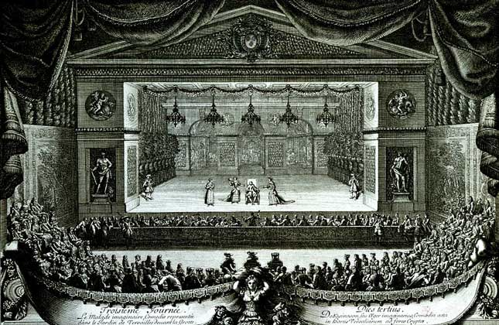
Постановка «Мнимого больного в театре»

Slide 11
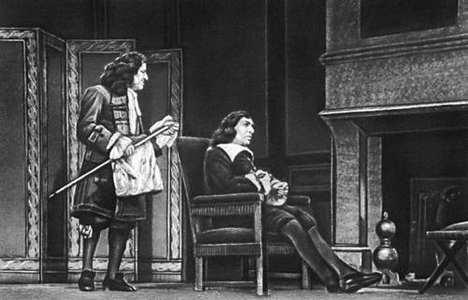
Сцена из «Тартюфа»

Slide 12
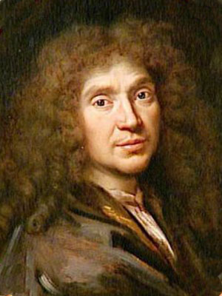
Смерть Мольера
С последней пьесой связана смерть Мольера. Он страдал легочным туберкулезом, который, возможно, был вызван пребыванием в тюрьме в молодости. Во время исполнения пьесы, в которой играл сам Мольер, с ним случился приступ кашля и кровотечения. Король настаивал на прекращении выступления и отдыхе, но Мольер отказался и решил продолжать игру, после чего с ним снова случился приступ и он умер несколько часов спустя у себя дома.

Slide 13
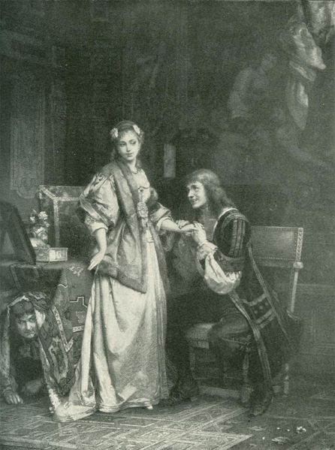
Выводы
В своих пьесах он тесно соединил и трагическое ,высмеивал недостатки общества: наглое лицемерное священников, бессмысленное стремление разбогатевшего буржуа походить на дворянина, глупость и жадность.

Slide 14
Литература
Мольер в библиотеке Gallica
Мольер.ру
Жизнь господина де Мольера — роман Михаила Булгакова, представляющий собой подробнейшее жизнеописание Мольера
Википедия

